Slide 1
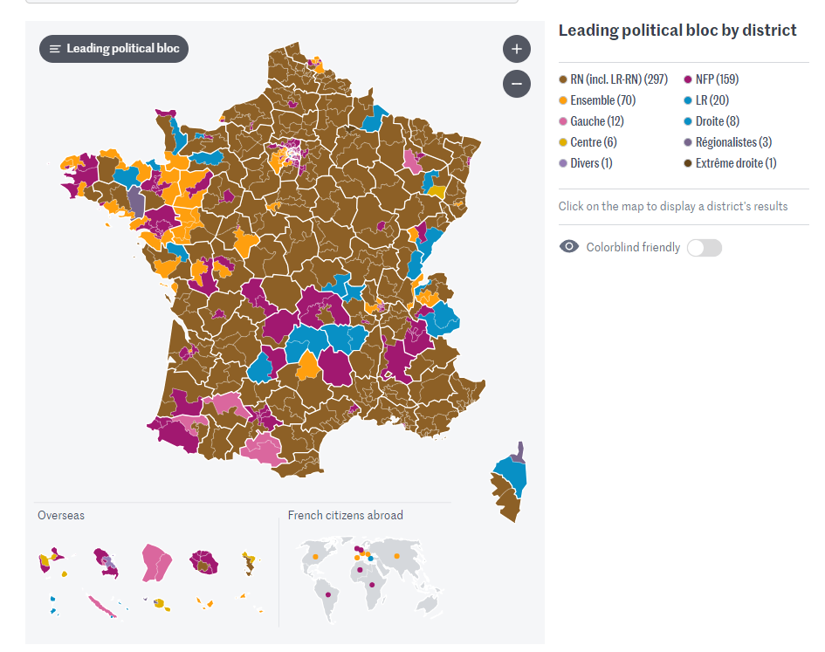
Выборы во Франции
https://www.lemonde.fr/en/les-decodeurs/article/2024/06/30/french-election-results-map-of-the-first-round-s-results_6676224_8.html

Slide 2

Демократия цэ гарно. Но если выбирают не тех - протесты
Лягушатники вышли на протесты против результатов выборов. Да-да.
Жандармы не менее демократично применили демократичные средства сдерживания вроде слезоточивого газа.
https://www.yahoo.com/news/protest-against-far-national-rally-205146525.html

Slide 3
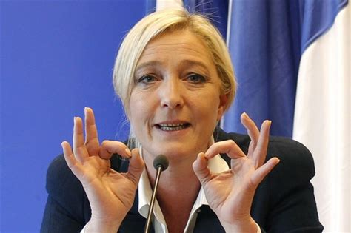
Договорнячки у лягушатников
Кто угодно, лишь бы не Ле Пен
210 кандидатов
Nouveau Front Populaire – левые 120 кандидатов
https://www.rfi.fr/en/france/20240702-more-than-210-candidates-exit-french-election-runoff-to-thwart-far-right-progress

Slide 4
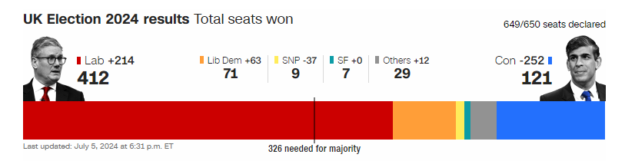
Выборы на туманном альбионе
Борьба была равна, боролись четыре с половиной говна.
Лидер Лейбористов заверил электорат, что они продолжат крайне непопулярную политику Тори. Демократия в действии!
Reform UK во главе с Найджелом Фараджем, таки пробились забрав аж 5 мест. Заняли вторые места во многих округах
https://www.cnn.com/world/live-news/uk-general-election-results-2024-intl/index.html

Slide 5
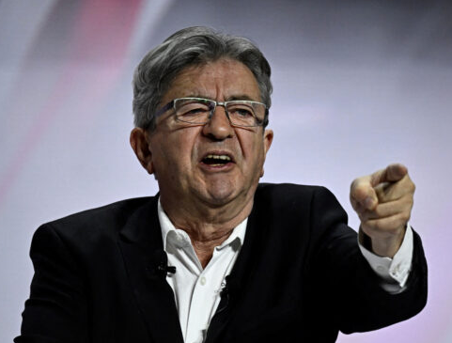
Автохтоные лягушатники цэ проблэма
“крайне левый” Меланшон объявил нативных французов “серьёзной угрозой” социальному единству.
https://www.breitbart.com/europe/2024/06/16/native-french-pose-serious-problem-for-social-cohesion-says-far-left-leader-melenchon/

Slide 6

Вопиющие акты антисемитизма
Власти израиля пригрозили начать призыв учащихся ешив
Харедимы вышли на “мирные” протесты
https://news.rambler.ru/world/53011526-v-ierusalime-ortodoksy-ustroili-protesty-iz-za-sluzhby-v-armii/

Slide 7
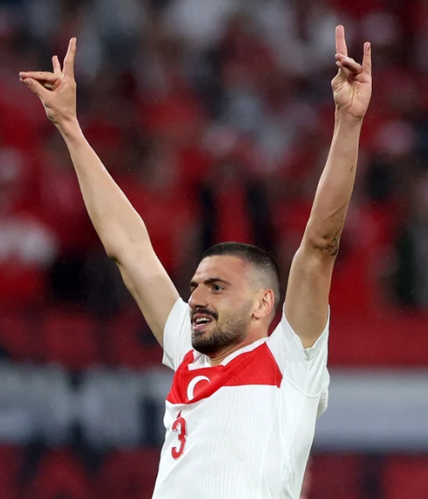
Турецкий игрок отстранён на две игры за нацисткий жест
После победа над австрией турки праздновали будто это как-то отыграло поражение у ворот Вены 1683...от Поляков.
https://www.cnn.com/2024/07/05/sport/uefa-bans-turkey-defender-merih-demiral-celebration-spt-intl/index.html

Slide 8
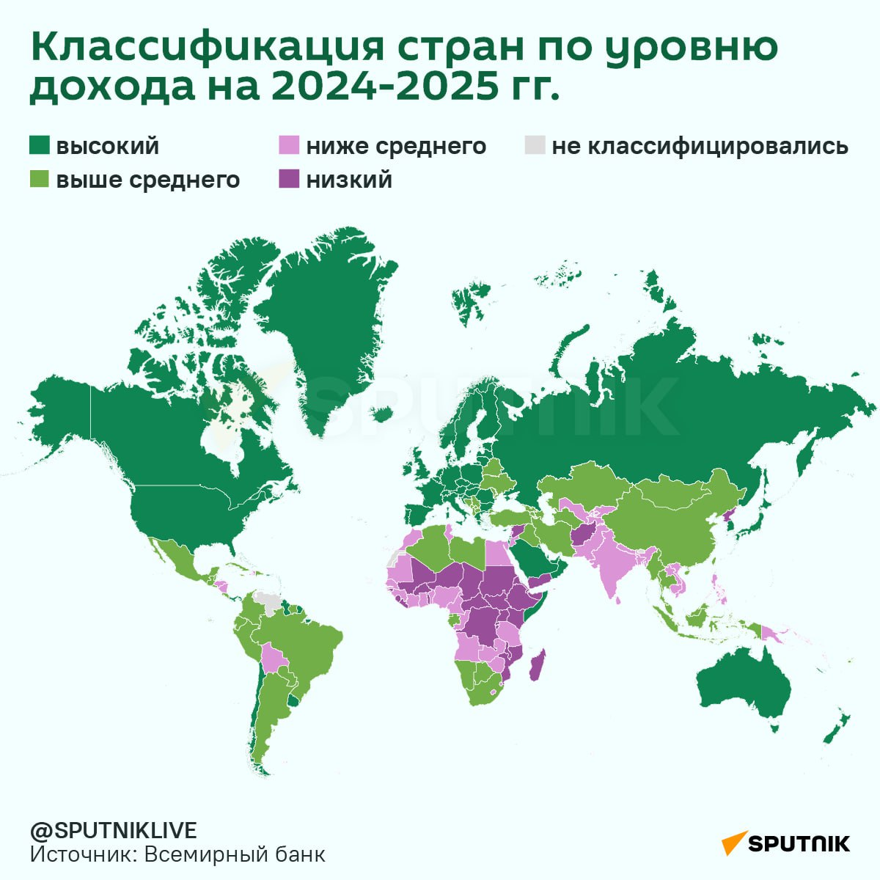
Россия – богатая страна
Империалистическая контора Всемирный Банк перевела Россию в высшую лигу по доходам.
Гордись, поцреот!
Впрочем, в этом же рейтинге
Украина лишь на одну ступень ниже
https://www.kommersant.ru/doc/6805117

